Slide 1
ПРОЕКТ «Покормите птиц зимой средняя группа
Автор: Фомина И.А.
Бутузова С.Н.

Slide 2
Тип проекта: информационно-творческий
Продолжительность: краткосрочный (1 месяц)
Участники: воспитатели, дети средней группы, родители.

Slide 3
Актуальность: В современном мире проблемы экологии стоят на одном из ведущих мест, и на данный момент главной задачей является воспитание экологически грамотного человека. Именно в период дошкольного детства происходит становление человеческой личности, формирование начал экологической культуры. Очень важно разбудить в детях интерес к живой природе, воспитывать любовь к ней, научить беречь окружающий мир. В воспитании и обучении детей дошкольного возраста мы используем много приёмов и методов для решения этой задачи, но перспективным видим метод проектной деятельности.

Slide 4
Цель: Формировать у детей основы экологической культуры. Экологическое самосознание.
Задачи:
Познакомить детей с особенностями жизни зимующих птиц (их внешний вид, питание)
Учить отображать в продуктивных видах деятельности своё отношение к миру природы.
Способствовать развитию у детей познавательной активности: учить устанавливать связи взаимодействия человека с природой.
Развивать семейное творчество и сотрудничество семьи и детского сада.
Воспитывать внимательное и бережное отношение к живой природе, желание помогать птицам в трудных зимних условиях.

Slide 5
Ожидаемые результаты проекта:
Понимание детьми, как можно помогать зимующим птицам.
Привитие детям любви и бережного отношения к птицам.
Умение наблюдать, анализировать собственную деятельность.
Родители – активные участники проекта и способные воспитывать у детей бережное отношение к птицам.

Slide 6
Этапы реализации проекта:
Этап - подготовительный:
- определение темы, цели, задачи;
- подбор литературы, научных пособий;
- создание условий для реализации проекта;
- планирование проекта;
- выбор форм и мероприятий с детьми и родителями.

Slide 7
Этап – практический.
- внедрение в воспитательный – образовательный процесс эффективных методов и приёмов по расширению знаний детей о зимующих птицах;
- занятия познавательного цикла «Зимующие птицы»;
- совместные прогулки с детьми;
- изготовление кормушек;
- заучивание стихотворений;
- рассматривание фото альбомов о зимующих птицах.

Slide 8
Этап – заключительный.
- оформление фотовыставки по материалам проекта;
- конкурс кормушек.

Slide 9
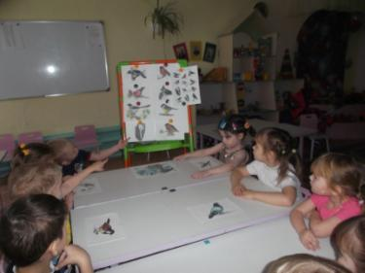
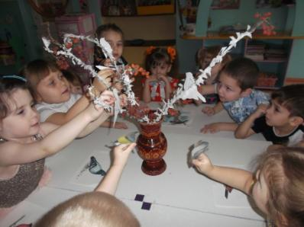
Презентация проекта
Занятие по развитию речи «Зимующие птицы»

Slide 10
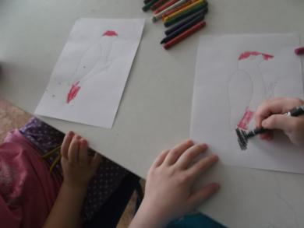
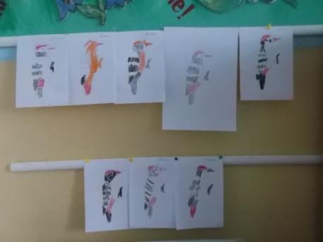
Занятие по рисованию «Зимующие птицы. Дятел»

Slide 11
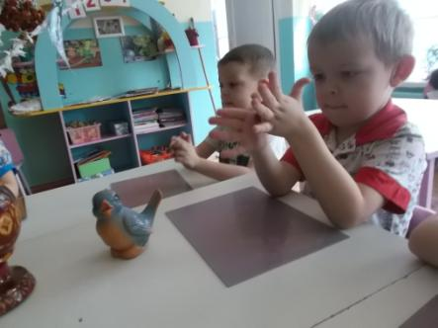
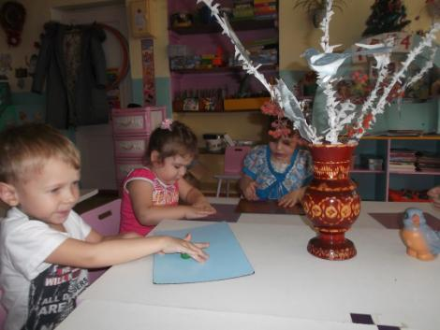
Занятие по лепке «Зимующие птицы»

Slide 12
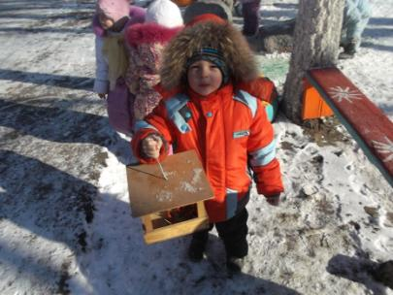
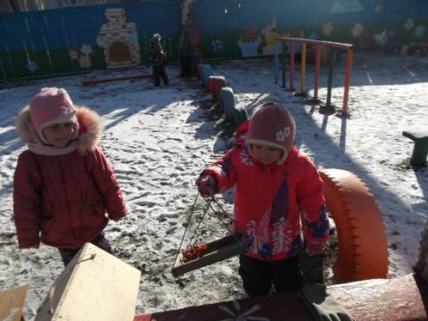
Работа с родителями
«Изготовление кармушек»

Slide 13
